Slide 1
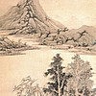
元 曲 三 首

Slide 2
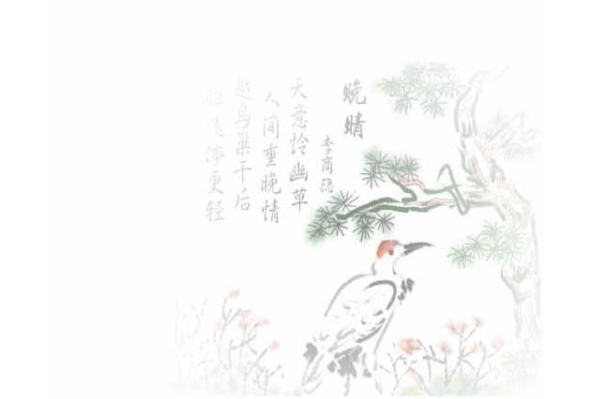
教学目的
一、了解元曲的基本知识
二、理解作者对历史人物历史事件的认识态度。
三、引导学生展示自己的情感态度，树立正确地价值观。

Slide 3

中国元代蒙古族的统治者入主中原后，社会形态出现了变化。市民阶层对通俗文化的需求增强，因科举废行而入士无门的下层知识分子的介入，以及戏剧自身的发展，促成了元杂剧在短时间走向繁荣。被称为“元曲四大家”的河北籍作家关汉卿、王实甫、白朴、马致远开创了中国文化艺术的新时代，也造就了河北文化的辉煌时期。

Slide 4
元曲大致分为两种，一是元杂剧，一是元散曲。元散曲是诗歌，散曲包括套数（套曲、散套）和小令（清曲、叶儿）。套数由同一个曲调的若干曲子组成。小令只含一支曲子。元杂剧是一种把歌曲、说白、舞蹈结合起来的一种形式。

Slide 5

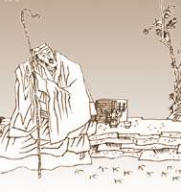
马致远( 1250 ？ ---1321？ )：字千里，号东篱，大都（今北京市人）元代戏曲作家、散曲家。其创作题材宽广，意境高远，语言优美，被誉为元散曲中的第一大家“曲状元”和“秋思之祖”。

Slide 6

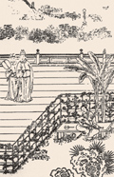
马致远的《汉宫秋》为中国十大古典悲剧之一，写昭君出塞的故事，它大胆地改变史实，塑造了王昭君以民族利益为重的爱国者的形象，抨击了皇帝左右文臣武将的昏庸和无能。

Slide 7
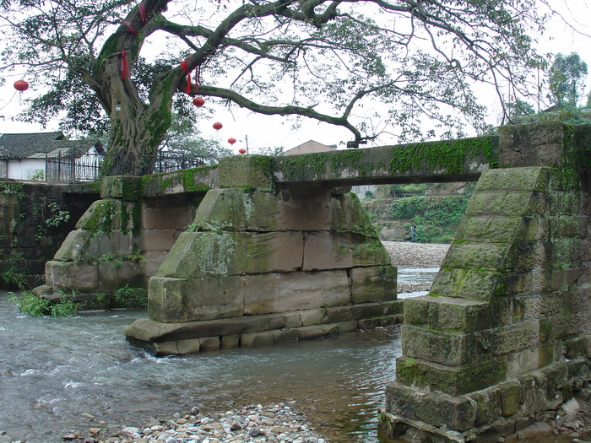
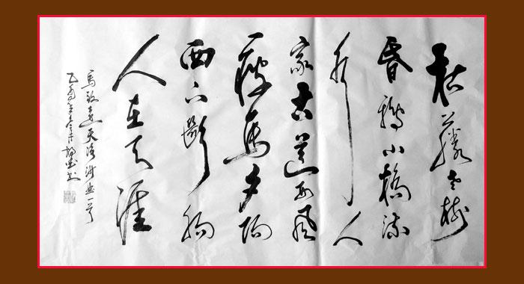

Slide 8

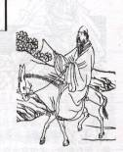
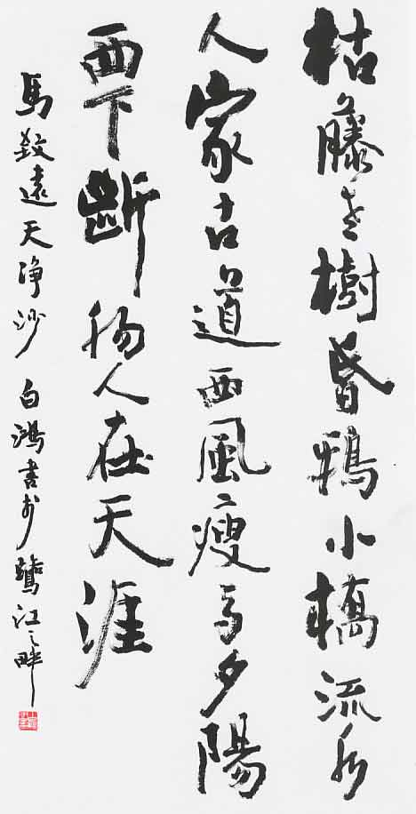

Slide 9
强秦灭亡 项羽自刎 刘邦兴汉 韩信成败 蒯通装疯
列举到的历史事件：
理解关键：
“梦说南柯” “醉了由他”

Slide 10
解释典故
百二：本义是以二敌百。
“秦地险固，二万人足当诸侯百万人也。” 后用来形容秦陇地势险要。
项废东吴：
指项羽兵败乌江，自刎身亡之事。
项羽秦末农民起义军领袖。在推翻秦政权的斗争中，起过决定性的作用。灭秦后，自立为西楚霸王，王九郡，都彭城（今江苏徐州，古东吴之地）。“楚汉战争”被刘邦击败，被困垓下（今安徽灵壁南），自刎乌江。故曰“项废东吴。”

Slide 11
刘兴西蜀：
刘邦，西汉王朝的创建者，曾经率领军队攻占咸阳，推翻秦的统治。
秦亡后，项羽分封诸侯，不愿刘邦在关中立足，乃立他为汉王。刘邦利用汉中（今陕西南部）及蜀中的人力、物力，经过四年的“楚汉战争”终于战胜项羽，一统天下，建立汉朝。故云“刘兴西蜀”。
梦说南柯：（南柯一梦）
李公佐《南柯记》叙述淳于棼梦至大槐安国，任命他做南柯太守，享尽了荣华富贵，醒来才知道是一场大梦。这是感叹刘、项的兴废也不过一场幻梦罢了。

Slide 12
韩信：
汉朝的大将。在推翻秦政权和楚汉战争中，立下了汗马功劳，最后击灭项羽于垓下，使刘邦能够统一全国。但却被吕后杀害。
蒯（kuǎi）通：
汉初的谋士。曾劝韩信背汉自立，韩信不听，他怕受牵连，就假装风魔。后来隋何识破蒯通假装风魔。赚来京城准备杀害，蒯通历数韩信十大功劳，不当得此恶报，自己甘愿油烹火葬，和他生死相伴。终于得到刘邦的赦免。
萧何：
汉初大臣。曾经向刘邦推荐韩信为大将，说韩信是“国士无双”。汉政权建立以后，又觉得韩信“军权太重”，后来吕后听了他的计策，杀了韩信。故说，“成也萧何，败也萧何”。

Slide 13
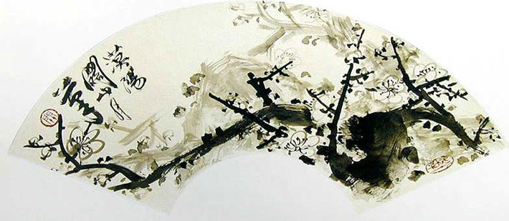
思考探究本文的思想内容?
思想内容
借历史事件表明兴衰成败，是非恩怨，不过是一场梦。
“成也萧何，败也萧何”道出世道之险恶，人心之叵测。
结局以“醉了由他”突出“叹世”主题，表明自己超然物外，不问世事的态度。

Slide 14
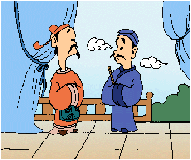
写作特色
１、联系历史人物表现自己的历史观、政治观。
通过对历史事件、历史人物的否定，对说不清功过是非的现实政治表示了反感。
２、作品短小精悍，概括性强，容量大。
３、语言通俗平白，简洁明快，如飞流入涧，一泻无余，充分表现了豪放的风格。

Slide 15

拓展阅读
有志者，事竟成，破釜沉舟，百二秦关终属楚；
苦心人，天不负，卧薪尝胆，三千越甲可吞吴。
这是颜迈为颂扬蒲松龄坚韧不拔的意志而作的。
上联说的是秦朝末年项羽带兵渡过渭水，破釜沉舟，置之死地而后生，终于击败秦军主力的史实；
下联则记述了越王勾践在失败后卧薪尝胆，处心积虑，报仇雪耻，终达目的的故事。

Slide 16
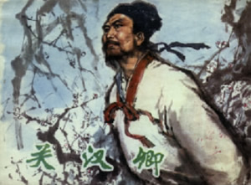

Slide 17
关汉卿，号己斋叟，金末元初大都人。元代杂剧的代表作家，也是我国戏剧史上最早也最伟大的戏剧作家。《析津志》: “生而倜傥，博学能文，滑稽多智，蕴藉风流，为一时之冠。”他是一位熟悉舞台艺术的戏曲家，既是编剧，又能登台演出。关汉卿在《南吕·一枝花·不伏老》中自述“通五音六律滑熟”，“我也会吟诗，会篆籀，会弹丝，会品竹。我也会唱鹧鸪，舞垂手，会打围，会蹴鞠，会围棋，会双陆”，“我是个蒸不烂、煮不熟、捶不扁、炒不爆、响当当一粒铜豌豆”，可见他的才艺、生活和个性。他一生创作杂剧有60多部，但大都散失，现仅存18部。《窦娥冤》《救风尘》《望江亭》《单刀会》等流传很广。其中的《窦娥冤》是我国十大古典悲剧之一。他与郑光祖、白朴、马致远齐名，被称为“元曲四大家”。 1956年，他的名字被列入世界文化名人之列，被称为“十三世纪的莎士比亚”。

Slide 18
《窦娥冤》写窦娥被无赖诬陷，又被官府错判斩刑的冤屈故事。全剧四折一楔子。剧情是：楚州贫儒窦天章因无钱进京赶考，无奈之下将幼女窦娥卖给蔡婆家为童养媳。窦娥婚后丈夫去世，婆媳相依为命。蔡婆外出讨债时遇到流氓张驴儿父子，被其胁迫。张驴儿企图霸占窦娥，见她不从便想毒死蔡婆以要挟窦娥，不料误毙其父。张驴儿诬告窦娥杀人，官府严刑逼讯婆媳二人，窦娥为救蔡婆自认杀人，被判斩刑。窦娥在临刑之时指天为誓，死后将血溅白绫、六月降雪、大旱三年，以明己冤，后来果然都应验。三年后窦天章任廉访使至楚州，见窦娥鬼魂出现，于是重审此案，为窦娥申冤。《窦娥冤》全名《感天动地窦娥冤》。

Slide 19
鉴赏 [南吕] 四块玉 . 别情 ：
“自送别，心难舍，一点相思几时绝”
（1）点明描写的时间和内容。
（2）比较这句和欧阳修“寸寸柔肠，盈盈粉泪”的不同韵味。
一写别时，一写别后，情味各臻绝致。
（3）“一点”与“几时”对举的妙处。
看似“一点”，实却无休无止；着一“几时”，却表明伤痛之永难消失。

Slide 20
凭栏袖拂杨花雪
这一句写出了怎样一种意境？试描述之。
倚着栏杆凝望着情人远去，如雪的杨花纷纷飘落在身上也全然不觉。情人走远了，还在凭栏远眺，频频招手，在招手拂袖间杨花才被拂开去。寄情于景，令人心痛欲碎。动作看似随便，却饱含思妇的无限愁肠。

Slide 21
鉴 赏：
溪又斜，山又遮，人去也
“溪又斜，山又遮”写出了怎样一种意境？
情人沿溪而行，渐去渐远，想再看一看，但小溪曲曲折折，高山重叠阻遮，挡住了女子的视线，终于看不到那远去的身影。
体会“人去也”的深长意味。
离别的沉痛之情，全凝聚在“人去也”这一声撕心裂肺的长叹之中。有如《西厢记·长亭送别》名句：“听得道一声‘去也’，松了金钏；遥望见十里长亭，减了玉肌：此恨谁知？”

Slide 22

[般涉调] 哨遍 •高祖还乡
睢
景
臣

Slide 23
元曲名家睢景臣，字景贤，一作嘉贤，扬州（今江苏）人，生卒年不详，大约生活在公元13C末14C初。据钟嗣成《录鬼簿》说: 景臣大元大德七年从扬州来到杭州才和他相识，知道他很爱读书，心性聪明，精通音律。当时杭州的曲家都用高祖还乡的题材作套曲，以睢景臣所作的最新奇，压倒各家的作品。他还著有杂剧《屈原投江》、《莺莺牡丹记》等三种，都没有流传下来。
作者简介

Slide 24
写作的时代背景：
在元代，阶级压迫与民族压迫
都很深重，汉人列在蒙古人、色目人之下，知识分子的地位更是低下，有“九儒十丐”的说法。这套套曲虽是写刘邦，却把刘邦这个皇帝典型化了，作者蔑视、斥责是就不止是历史上的刘邦，所表现的是人民群众敢于对强大统治者的挑战，这是它的积极意义所在。

Slide 25
课文分析：
先写社长告示，乡民被迫迎驾的忙乱情景；接着又对刘邦极其奢华的仪仗队进行嘲笑和讽刺；最后嘲讽刘邦骄傲丑态及揭他的老底，数落他的无赖行径，及表示对他的蔑视。全篇浑然一体，错落有致, 有一气呵成之感。

Slide 26
课文分析：
这套曲子由八支曲子组成，大体可分为三部分。
第一部分: 写汉高祖来到村前，村里一
片忙乱。
第二部分:写皇帝仪仗队进村的场面。
第三部分:写见驾、骂驾。

Slide 27
思考？
这组套曲写的是汉高祖还乡，作者是从什么角度来表现这个事件的？
一个生活在社会底层，熟悉刘邦底细，并在刘邦没有发迹前，和刘邦还有过一些瓜葛的农民的眼睛，勾勒了天子返乡的一幅幅画面。

Slide 28
皇帝外出的车驾是非常威武壮观的，可我们在读二至四三支描写这种场面的曲子时，感觉到异常滑稽可笑，这是为什么？
?
作者通过旁观者的眼睛，层次井然地描写了皇帝出巡那种威严盛大的场面。然而，这个旁观者是个没见过世面的农民，也许他一辈子都没离开过村子，根本没看到过这些人物和东西，他是用自己掌握的那点知识来观察和理解这一切的，所以就像通过哈哈镜观察世界一样，一切都走了形。

Slide 29
套曲写的是高祖还乡，为什么主角不很快出场，而要用一大半的篇幅去写支差迎驾，銮舆仪仗之类的场面？是否有点走题？
这是一种反复铺陈欲抑故扬的手法，目的是为了造成戏剧性的效果。作者着意是写那个至此还未出场的人物，这样豪华威严的气派，来的肯定是个非凡的人物。然而当读者按这个思路去推想时，却突然来了个大转折。

Slide 30
结尾一曲是全组套曲的高潮，特别是最后三句：“白什么改了姓，更了名，唤做汉高祖”，更是余味无穷。怎样理解这个结尾呢？
汉高祖还乡，结尾结在向他要帐上，这实在是意想不到的结局。而且最后三句意在指责他至今还想赖帐不还，更使人料想不到。但仔细想来，却又是合情合理的。

Slide 31
汉高祖是刘邦死后的尊号，作者却为什么把这尊号放在刘邦生前呢？
作者是故意把这尊号放在刘邦生前的。一则是因为这个尊号已为大家所熟悉，这里借用一下；二则活人为了赖债，竟然要用死人的尊号，不仅具有强烈的讽刺意义，也增加了喜剧的效果。

Slide 32
这篇套曲构思的新奇处表现在哪些方面？
构思新奇是这篇套曲的最大长处，也是该曲传诵不衰的主要原因之一。它的新奇处表现在如下两个方面：一是选取了一个新奇的视角。这一视角给作者的描写和叙述带来许多方便，从而使作品具有了意想不到的艺术魅力和讽刺效果。作者正是通过这些扭歪了的形象，表现了人民对封建统治者嘲讽和鞭挞。

Slide 33

小 结
一、结构严谨，层次分明
二、语言诙谐、幽默(使用口语、语)
三、动作传神

